Slide 1
APLICACIONES EN GITHUB.

Slide 2

GRAFICAS.
En GitHub, ir a la pagina principal del repositorio.
Bajo del nombre del repositorio, hacer click en Graphs.

Slide 3
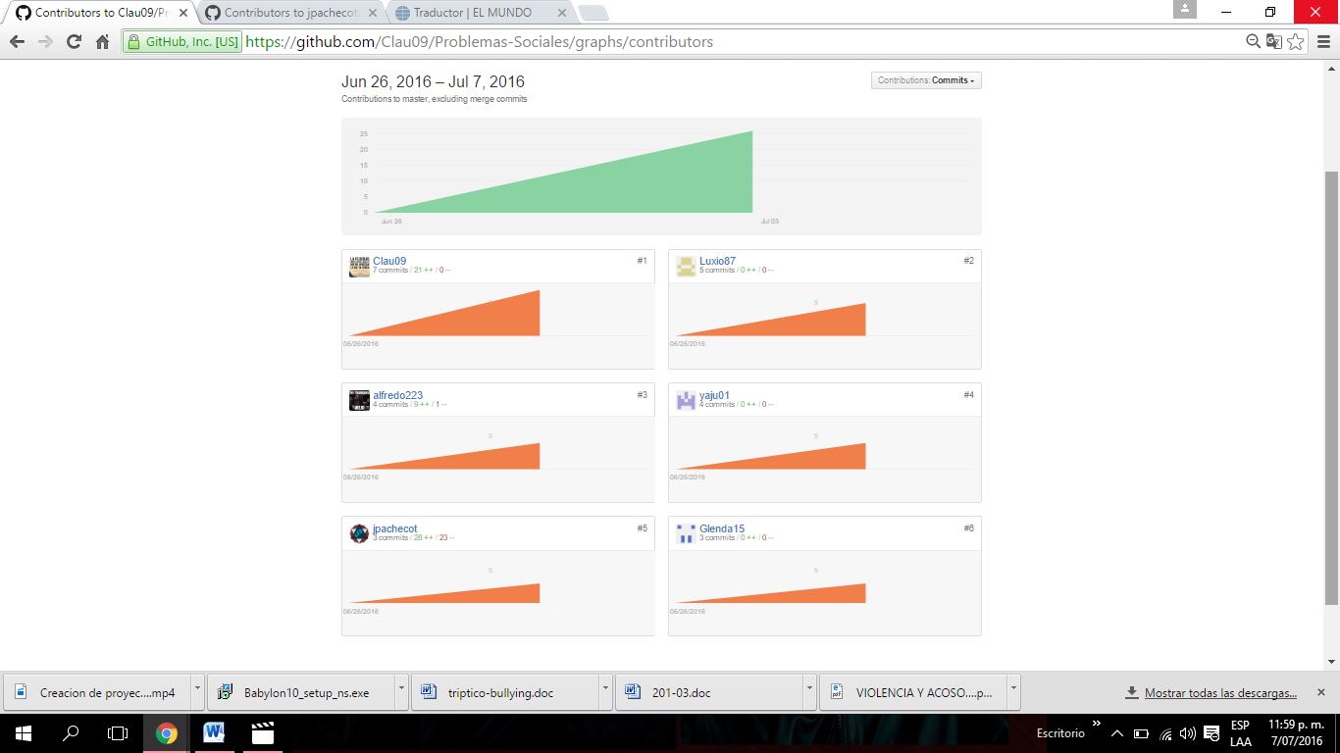
Gráfico Colaboradores
Se hace Click en Graphs y posteriormente en Contributors

Slide 4
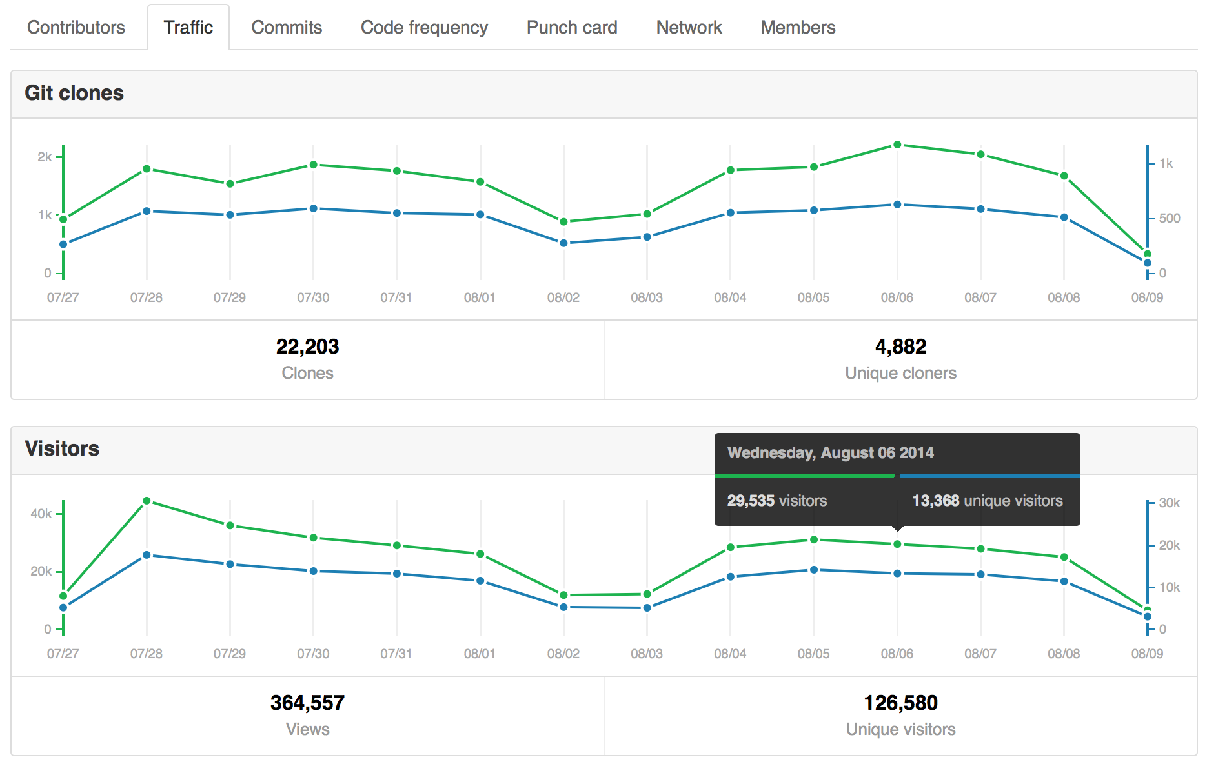
Gráfico Tráfico
Se hace Click en Graphs y posteriormente en Traffic

Slide 5
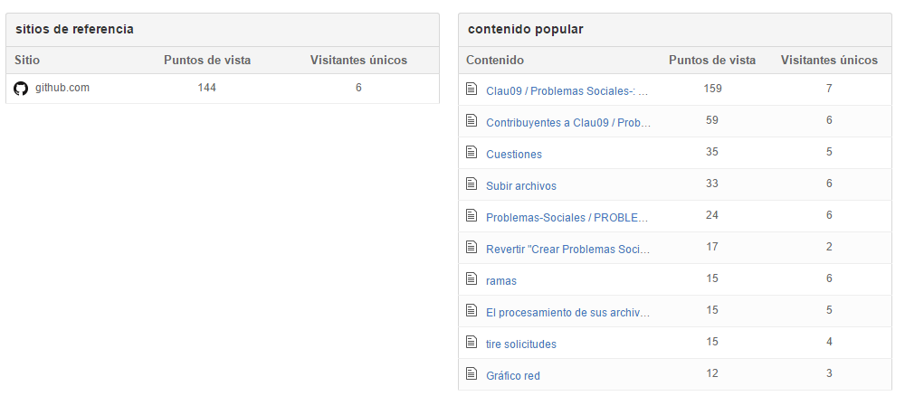
Sitios de Referencia y Contenido Popular

Slide 6
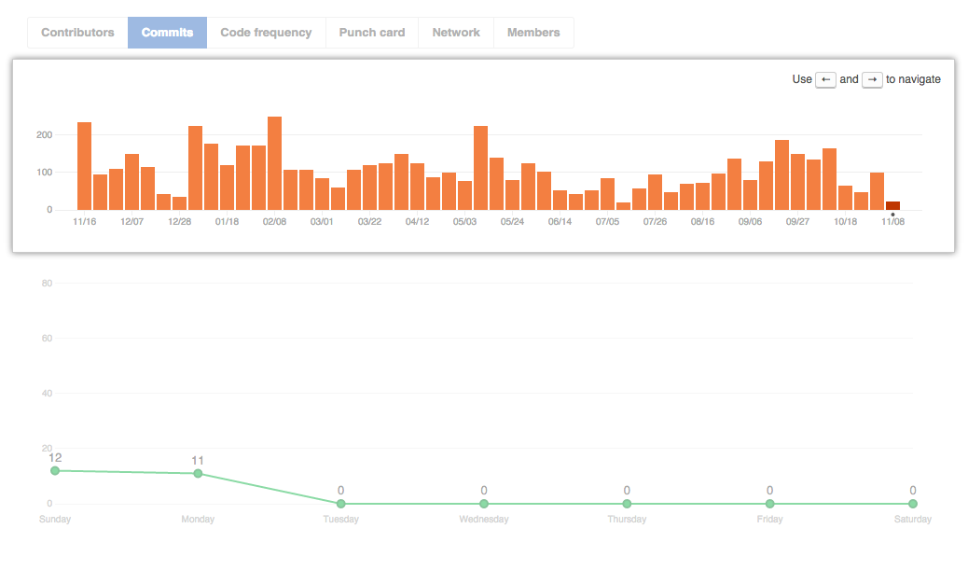
COMMIT (ACTIVIDAD DIARIA)
Se hace Click en Graphs y luego en Commit

Slide 7
FRECUENCIA DE CÓDIGO
Utiliza la misma información que la Actividad Commit gráfica, sino que muestra el número de adiciones y supresiones en el repositorio.

Slide 8
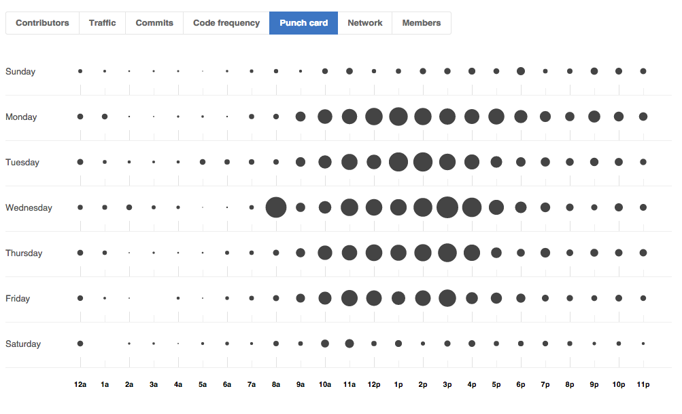
TARJETA PERFORADA
Se hace Click en Graphs y luego en Punch Card

Slide 9
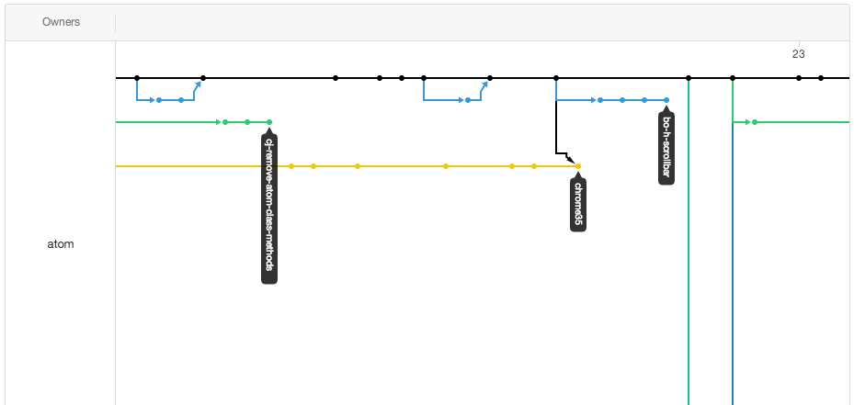
RED
Se hace Click en Graphs y luego en Network

Slide 10
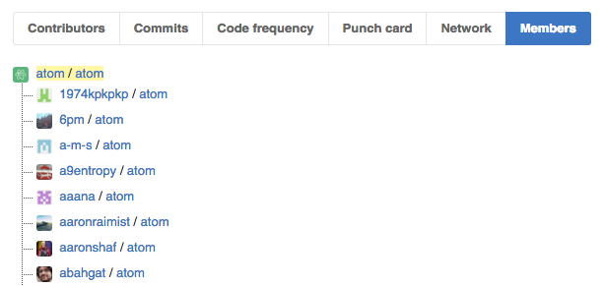
MIEMBROS
Se hace Click en Graphs y luego en Members

Slide 11
ESTADOS

Slide 12
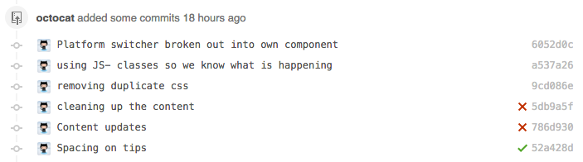
Permite saber si las actividades ya sea de adicion o modificacion de archivos reunen las condiciones establecidas para el repositorio al que se esta contribuyendo.
Podemos ver si se encuentran:
Pendientes
En proceso
Erroneos

Slide 13
WIKIS

Slide 14
Cada repositorio GitHub viene equipado con una seccion para recibir la documentacion, llamada WIKI.
Alli podemos compartir contenido de larga duracion acerca de sus proyectos, tales como la forma de usarlos, diseñarlos, manifiestos en sus principios basicos y asi sucesivamente.

Slide 15
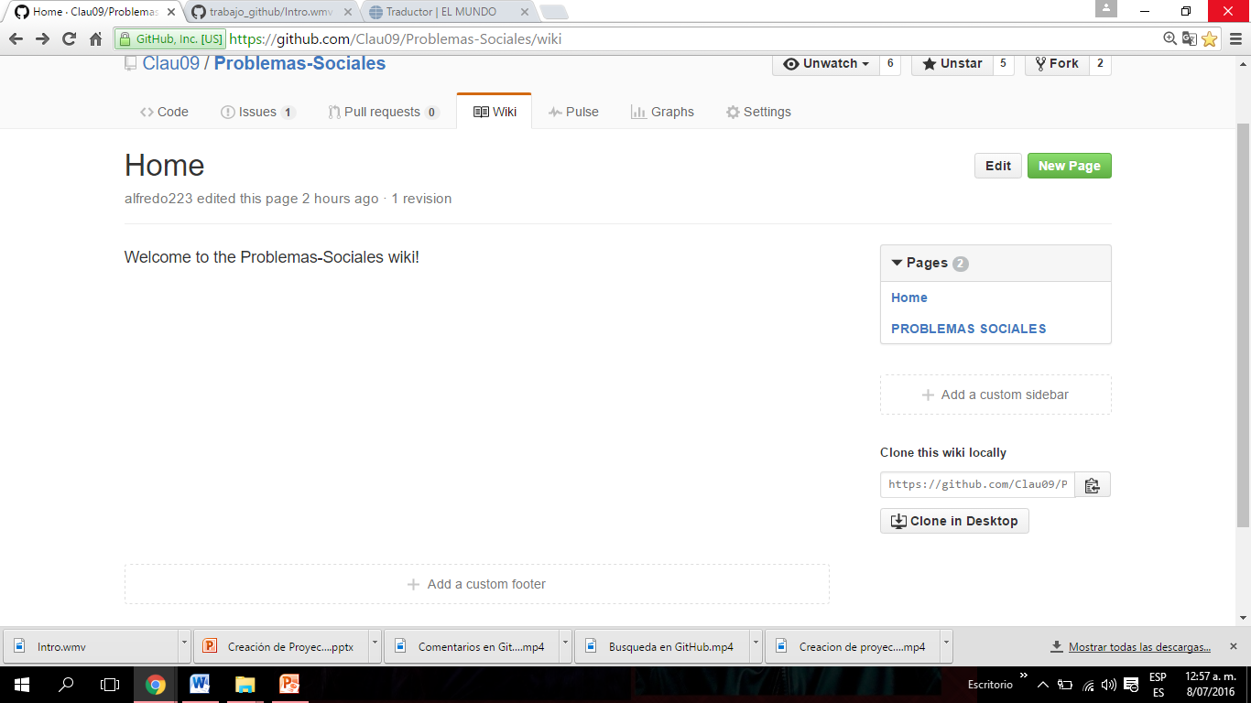

Slide 16
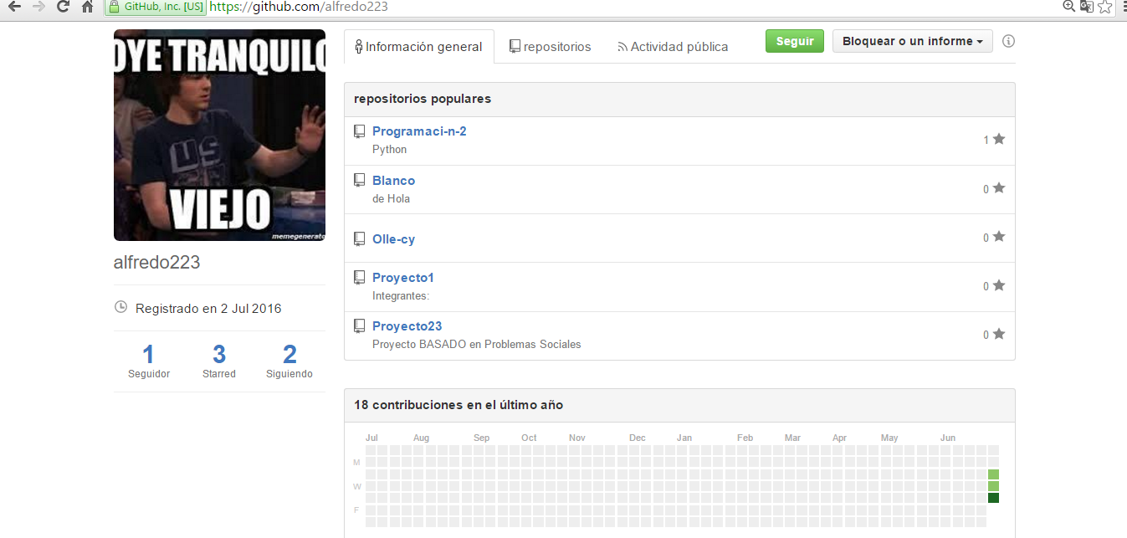
ULTIMOS ARCHIVOS, SEGUIDORES Y GRAFICO DE CONTRIBUCIONES

Slide 17
